Slide 1
ДЕЛОВОЕ ОБЩЕНИЕ
разработчик: Шерышова Л.С.
МосГУ Колледж

Slide 2
тема: ДЕЛОВОе ОБЩЕНИе
Вопросы:
1. Сущность делового общения, его виды и принципы
2.Структура делового общения
3. Коммуникативные барьеры в деловом общении

Slide 3
«Умение общаться с людьми – такой же покупаемый за деньги товар, как сахар или кофе.
И я готов платить за это умение больше, чем за какой-либо другой товар в этом мире»
Дж. Рокфеллер
Деловое общение – это сложный многоплановый процесс развития контактов между людьми в служебной сфере.
Виды делового общения:
Контактное- дистантное
Непосредственное – опосредованное
Устное –письменное
Монологическое –диалогическое
Официальное – неофициальное.

Slide 4
Принципы делового общения:
1. Регламентированность, т.е. подчиненность установленным правилам и нормам:
- соблюдение делового этикета;
- соблюдение речевого этикета;
-ограниченность временными рамками.
2. Строгое соблюдение формально-ролевых принципов взаимодействия.
3. Повышенная ответственность участников общения за его результат.
4. Строгое отношение к использованию речевых средств.

Slide 5
формы делового общения:
деловая беседа;
деловая беседа по телефону;
деловые переговоры;
совещания;
деловая переписка
публичные выступления.

Slide 6

Деловое общение требует соблюдения условий:
Обязательность контактов всех участников независимо от симпатий и антипатий;
Взаимозависимость всех участников в достижении конечного результата и в реализации личных намерений;
Формальные ограничения:
конвенциональные ограничения;
ситуативные ограничения;
эмоциональные ограничения;
насильственные
ограничения.

Slide 7
Структура
делового общения
Коммуникативный
компонент
Перцептивный
компонент
Интерактивный
компонент

Slide 8
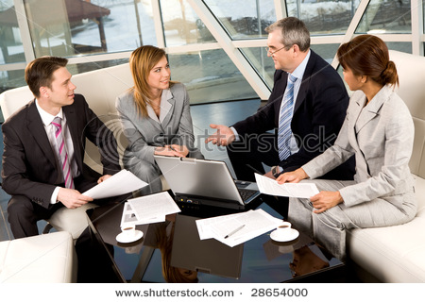
Принципы вербального общения
Принцип кооперации («требование к собеседникам действовать таким образом, который соответствовал бы принятой цели и направлению разговора» — предполагает, что вербальное общение должно:
содержать оптимальное количество информации и соответствовать текущим целям общения;
содержать правдивые высказывания;
соответствовать целям, предмету разговора;
быть ясным (избегание непонятных выражений, многословности).
Принцип вежливости, который подразумевает выражение в речи:
тактичности;
одобрения;
скромности;
согласия;
благожелательности.

Slide 9
Приемы активного слушания
Безмолвное слушание
Уточнение
Перефразирование
Резюмирование с дальнейшим развитием мыслей собеседника

Slide 10
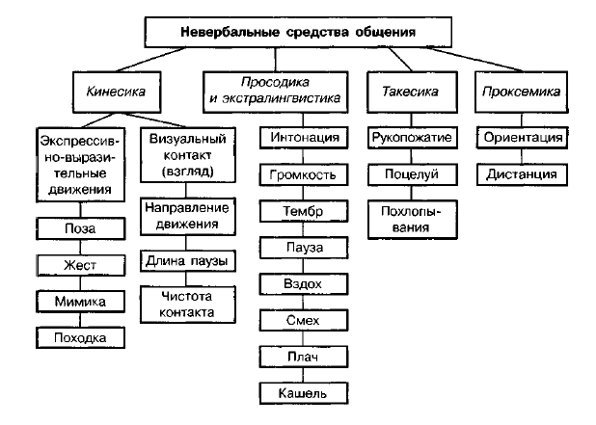
Классификация невербальных средств общения

Slide 11


Межличностное пространство общения
Интимное расстояние – до 0,5 м
Межличностное расстояние – от 0,5 до 1,2 м
Социальное расстояние – от 1,2 до 3,7 м
Публичное расстояние – 3,7 м и более.

Slide 12
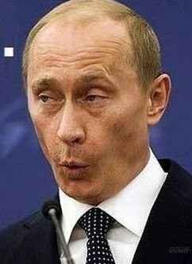
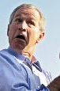
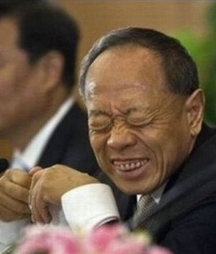
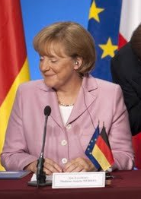
Характеристики мимики
Не следует судить о человеке по лицу — оно позволяет лишь строить предположения.
Лабрюйер Ж.
Целостность
Динамичность
Согласованность с вербальным сообщением

Slide 13
Социальная перцепция - это восприятие, понимание и оценка людьми социальных объектов (других людей, самих себя, групп, других социальных общностей).
Идентификация – это один из механизмов познания и понимания другого человека, заключающийся чаще всего в неосознанном уподоблении себя значимому другому.
Эмпатия – это постижение эмоциональных состояний другого человека в форме сопереживания.
Рефлексия – это осознание индивидом того, как он воспринимается партнером по общению, т. е. как будет партнер по общению понимать меня.

Slide 14
Эффекты межличностного восприятия
Каузальная атрибуция – это интерпретация субъектом межличностного восприятия причин и мотивов поведения других людей.
Эффект ореола (галоэффект);
Эффекты новизны и первичности.
Стереотипизация – это восприятие и оценка социальных объектов на основе определенных представлений (стереотипов).

Slide 15
Коммуникативные барьеры - это психологическое препятствие на пути адекватного восприятия информации от партнера по общению.
ВИДЫ КОММУНИКАТИВНЫХ БАРЬЕРОВ:
Барьер «авторитета»
Отнесение человека к авторитетным лицам зависит от следующих факторов:
социального положения (статуса),
принадлежности к реальной «авторитетной» группе,
привлекательности внешнего вида,
доброжелательного отношения к адресату (улыбка, приветливость, простота в обращении),
компетентности,
искренности.

Slide 16
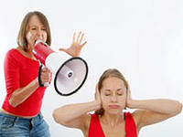
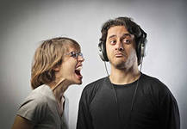
ВИДЫ КОММУНИКАТИВНЫХ БАРЬЕРОВ:
2. Барьер «избегания». Человек избегает эмоционально негативных контактов с собеседником.

Slide 17
Барьер «непонимания».
фонетический (фонема – звук) – возникает, когда у партнера неразборчивая дикция, плохая артикуляция: человек шепелявит, картавит, присвистывает, пришептывает, причмокивает и пр.; когда он использует множество слов-паразитов

Slide 18
Барьер «непонимания».
семантический барьер непонимания связан с тем, что деловые партнеры пользуются одними и теми же знаками (в том числе и словами) для обозначения совершенно разных вещей.

Slide 19
Барьер «непонимания».
стилистический барьер непонимания состоит в том, что определенный тип облачения мысли в слова («упаковка» мысли) может препятствовать ее пониманию; стиль может быть неуместным ситуации общения: слишком тяжелым или легковесным.

Slide 20

Барьер «непонимания».
логический барьер непонимания – проблема, связанная с особенностями мышления общающихся.

Slide 21
Литература:
Браим, И. Н. Культура делового общения / И. Н. Браим. – Мн.: Ип «Экоперспектива», 2000. – 174 с.
Бороздина, Г. В. Психология делового общения: учебное пособие для студентов экономических специальностей вузов / Г. В. Бороздина. – М. : ИНФРА, 2005. – 295 с.
Горанчук, В. В. Психология делового общения и управленческих воздействий / В. В. Горанчук. – СПб.: Издательский Дом «Нева», 2003. – 288 с.
Кукушин, В. С. Психология делового общения: учебное пособие / В. С. Кукушин. – Ростов на Дону: Издательский центр «МарТ», 2003. – 368 с.
Психология и этика делового общения: учебник для вузов / под ред. проф. В. Н. Лавриненко. – М.: ЮНИТИ-ДАНА, 2001. – 326 с.
Павлова, Л.Г. Основы делового общения: учебное пособие / Л.Г. Павлова / под ред. Л.А. Введенской. - Ростов н/ Д : Феникс, 2008. – 311 с.

Slide 22
СПАСИБО
ЗА ВНИМАНИЕ

